Slide 1
Tájékoztatás a mezőgazdasági statisztika modernizációjáról – Agrárcenzus 2020
Valkó Gábor
főosztályvezető
KSH Ágazati statisztikai főosztály
Országos Statisztika Tanács – 2019. május 29.

Slide 2
Miért van szükség az adatgyűjtési rendszerünk modernizálására?

Slide 3
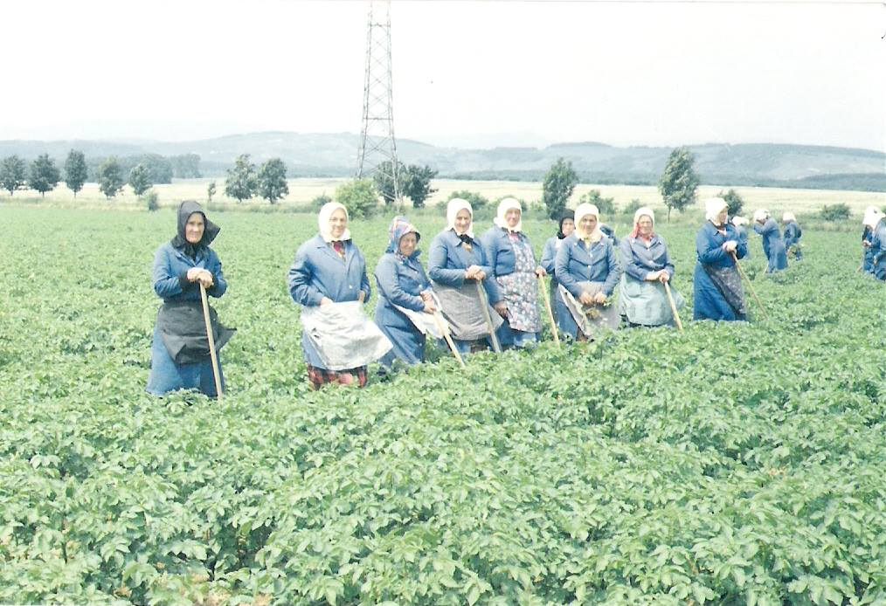

Slide 4
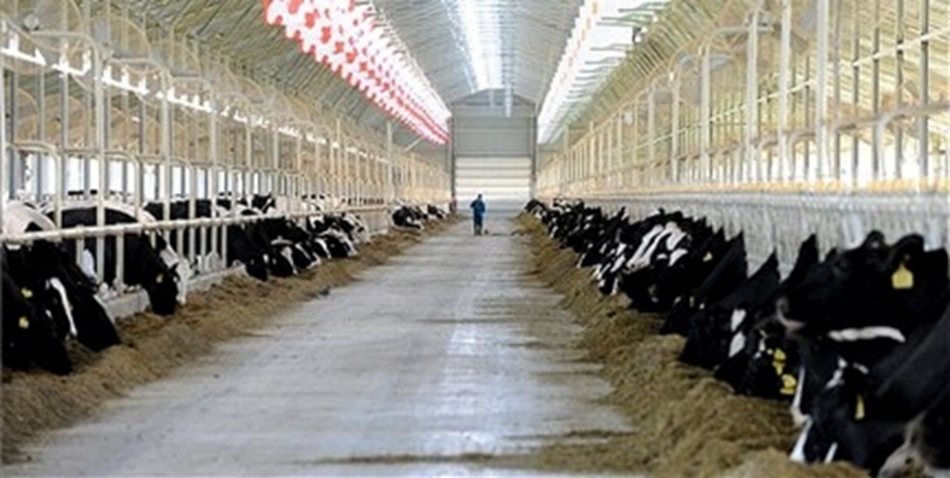

Slide 5
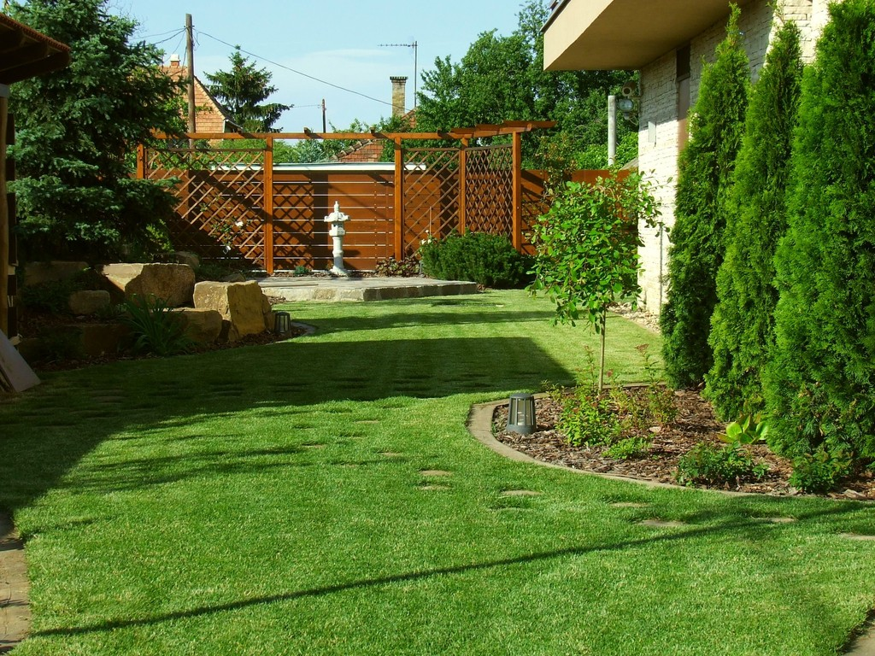

Slide 8
Földterületre vonatkozó gazdaságküszöbök az EU-ban, ha
EL | 0,1 |  | LT | 1 |  | LU | 3
CY | 0,1 |  | AT | 1 |  | CZ | 5
HU | 0,2 |  | PL | 1 |  | DK | 5
HR | 0,4 |  | PT | 1 |  | DE | 5
BG | 0,5 |  | SI | 1 |  | UK | 5
EE | 1 |  | SK | 1 |  | IE | -
ES | 1 |  | FI | 1 |  | MT | -
FR | 1 |  | BE | 2 |  | NL | -
IT | 1 |  | SE | 2 |  | RO | -
LV | 1

Slide 9
Módszertani fejlesztés
Gazdaságküszöbök módosítása.
Új mezőgazdasági regiszter kifejlesztése.
Teljes körzetbejárás helyett célzott összeírás a regiszterinformációk alapján.

Slide 10
Gazdaságküszöb
A jelenlegi hazai küszöb |  |  | Új hazai küszöb
Termőterület (szántó, konyhakert, gyümölcsös, szőlő, gyep (rét, legelő együtt), erdő, halastó, nádas összesen) | 1500 m² (0,15 ha) |  | Termőterület (szántó, konyhakert, gyümölcsös, szőlő, gyep (rét, legelő együtt), erdő, halastó, nádas összesen) | 1 ha
Gyümölcsös, illetve szőlőterület (amely során az ültetvénynagyság kritériumának is meg kell felelni: a törzses gyümölcsfajok legalább 400 m², a bogyós gyümölcsfajok és szőlő legalább 200 m²) | 500 m² (0,05 ha) |  | Gyümölcsfák, bogyós növények, diófák, citrusfák, egyéb állandó kultúrák a faiskolák, szőlőültetvények és olajfák kivételével | 0,25 ha
 |  |  | Szőlőültetvények | 0,1 ha
Ültetvény jellegű szántóföldi terület | 500 m² (0,05 ha) |  | Illóolajnövények, gyógyhatású és fűszernövények, virágok és dísznövények, vetőmag és palánták, faiskolák | 0,2 ha
 |  |  | Burgonya | 0,25 ha
 |  |  | Friss zöldségfélék és szamóca | 0,25 ha
Járható üvegház, illetve fóliasátor/ház területe | 100 m² |  | Járható üvegház, illetve fóliasátor/ház területe | 100 m²
Gombatermesztésre használt alapterület | 50 m² |  | Gombatermesztésre használt alapterület | 100 m²
Notes:
A feltételek meghatározásánál peremfeltétel volt, hogy a gazdaságküszöb legyen összhangban a jövőben rendelkezésre álló adminisztratív címlisták (NÉBIH, NAK, Államkincstár) által lefedhető gazdálkodói körrel. Fontos, hogy ezen aktualizált listákat a jövőben a KSH folyamatosan megkapja az érintett szervezetektől, mert csak így garantálható a jövőben a megfelelő minőségű agrárstatisztika.
A földterület esetében a küszöbértékek csökkentésének alsó határa a támogatási küszöb alsó határa volt, az állatok esetében szintén azokat a mutatók szerepelnek, amelyekről előreláthatólag legalább címlista szintjén lesz információ.
A jelenlegi Eurostat módszertan szerint a csak önellátásra termelő gazdaságok nem tekinthetőek gazdaságnak.

Slide 11
Gazdaságküszöb
A jelenlegi hazai küszöb |  |  | Új hazai küszöb
Nagyobb élő állat (szarvasmarha, bivaly, sertés, ló, juh, kecske, emu, strucc, szamár, öszvér) | 1 db |  | Szarvasmarha | 1
 |  |  | Juh | 10
 |  |  | Kecske | 10
 |  |  | Sertés; 20 kg alatt | 30
 |  |  | Sertés; 20 kg felett | 2
 |  |  | Strucc | 3
Baromfi (tyúk, lúd, kacsa, pulyka, gyöngyös) | 50 db |  | Tyúk | 50
 |  |  | Pulyka | 30
 |  |  | Kacsa | 100
 |  |  | Liba | 50
Házinyúl | 25 db |  | Nyúl | 50
Prémes állat | 25 db
Vágógalamb | 25 db
Méhcsalád | 5
Mezőgazdasági szolgáltatást végez |  |  | Mezőgazdasági szolgáltatást végez
Notes:
A feltételek meghatározásánál peremfeltétel volt, hogy a gazdaságküszöb legyen összhangban a jövőben rendelkezésre álló adminisztratív címlisták (NÉBIH, NAK, Államkincstár) által lefedhető gazdálkodói körrel. Fontos, hogy ezen aktualizált listákat a jövőben a KSH folyamatosan megkapja az érintett szervezetektől, mert csak így garantálható a jövőben a megfelelő minőségű agrárstatisztika.
A földterület esetében a küszöbértékek csökkentésének alsó határa a támogatási küszöb alsó határa volt, az állatok esetében szintén azokat a mutatók szerepelnek, amelyekről előreláthatólag legalább címlista szintjén lesz információ.
A jelenlegi Eurostat módszertan szerint a csak önellátásra termelő gazdaságok nem tekinthetőek gazdaságnak.

Slide 12
Mezőgazdasági regiszter
A regiszter megújítása az adatgyűjtési rendszerünk modernizációjának alapfeltétele.
Célok:
friss információk a mezőgazdasági termelőkről, az adatgyűjtések támogatása érdekében,
kizárólag a mezőgazdasági termeléssel foglalkozókat jelöljük ki adatgyűjtésre,
az adatgyűjtés költségeinek csökkentése,
adatszolgáltatói terhek csökkentése,
hosszú távú előnyök.

Slide 13
Tervezett mezőgazdasági regiszter
Adminisztratív adatbázisokból és KSH regiszterekből frissülő élő regiszter.
Adatforrástól függően 3, 6 vagy 12 havonta történő frissítés.
Adatbázis kapcsolatok:
Nemzeti Agrárgazdasági Kamara (1 adatbázis),
Magyar Államkincstár (2 adatbázis),
NÉBIH (6 adatbázis),
Hegyközségek Nemzeti Tanácsa (1 adatbázis),
Ökológiai minősítők nyilvántartásai (2 adatbázis).

Slide 14
Agrárcenzus 2020
Teljes körű mezőgazdasági összeírást tízévente hajt végre a KSH.
Új Európai Uniós jogszabály: 2018/1091/EK Rendelet.
EU-s igények mellett hazai igények figyelembevétele, széles körű szakmai egyeztetést folytatunk.
Főbb adatkörök:
földhasználat,
állatállomány, állattartás épületei, trágyakezelés,
munkaerő,
egyéb, nem mezőgazdasági tevékenységek, alkalmazott termelési módszerek,
agrárdigitalizáció.

Slide 15
Agrárcenzus 2020
Eszmei időpont: 2020. június 1.
Két szakasz:
2020. május 15-31: internetes kitöltés,
2020. június 1-30: összeírók általi kikérdezés tabletek segítségével.
750 ezer cím a korábbi 2,3 millióval szemben.
Kb. 7500 összeíró.
Előzetes adatok: 2020. október.

Slide 16
Mezőgazdasági statisztika 2020-2030
célzottabb adatgyűjtési módszertan, ezzel jobb adatminőség,
az adatellenőrzési kapacitás fókuszának módosítása a jobb adatminőség elérése érdekében,
az összeírások költségeinek csökkentése,
az adatszolgáltatói terhek mérséklése,
az árutermelő mezőgazdasági termelésre összpontosító tájékoztatási tevékenység.

Slide 17
